Slide 1
Государственное бюджетное профессиональное образовательное учреждение СК «Кисловодский медицинский колледж»
Влияние хороших и плохих слов
на организм человека
Руководитель: преподаватель культуры речи Хутова А.Ч.
Выполнила студентка
группы 250М Халявкина А.
г.-к. Кисловодск

Slide 2

Цель: изучить и выявить влияние сквернословия на здоровье человека.

Slide 3
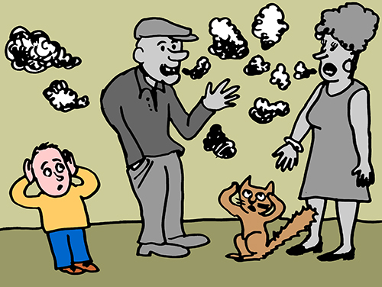
Задачи:
•изучить литературные и другие источники по данному вопросу;
•раскрыть отрицательное влияние сквернословия на здоровье человека;
• провести анкетирование студентов разных курсов;
•проанализировать результаты анкетирования;
•подвести итоги.

Slide 4
Объект исследования: здоровье человека
Предмет исследования: сквернословие как фактор, негативно влияющий на здоровье человека
Гипотеза: сквернословие оказывает негативное влияние на здоровье человека

Slide 5
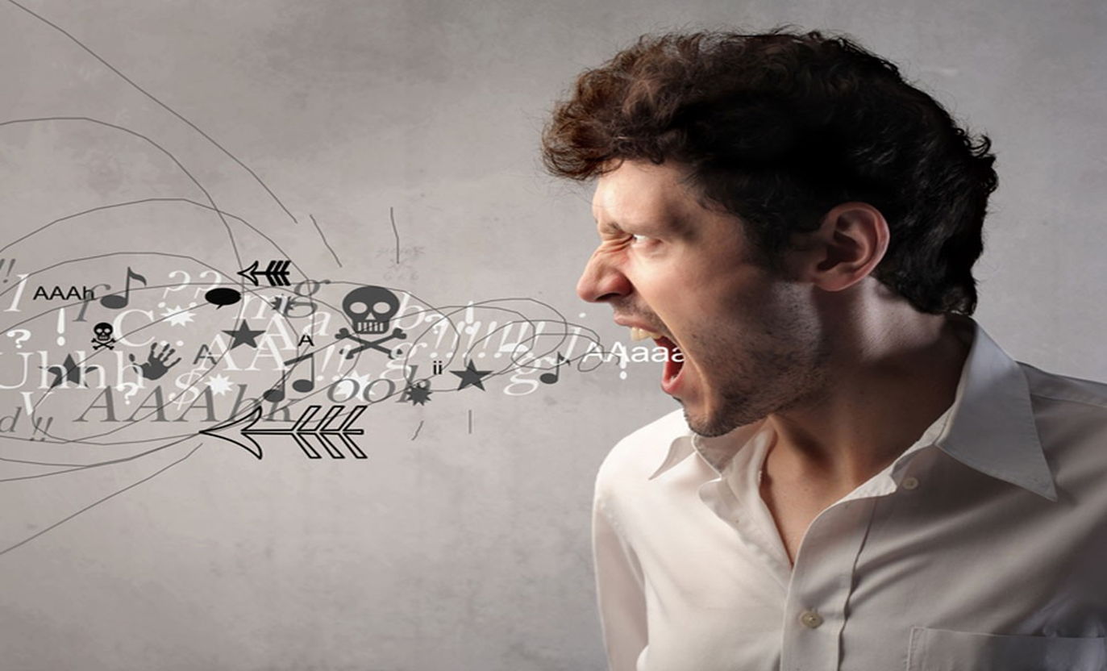
Гипотеза: сквернословие оказывает негативное влияние на здоровье человека

Slide 6
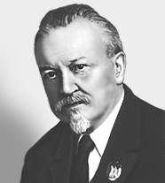
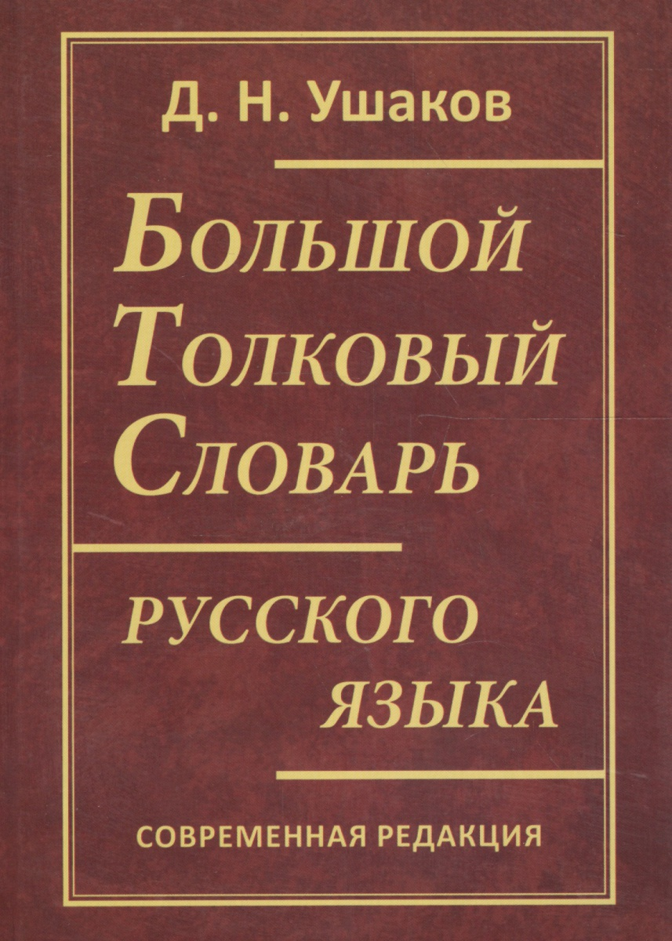
Д. Н. Ушаков

Slide 7
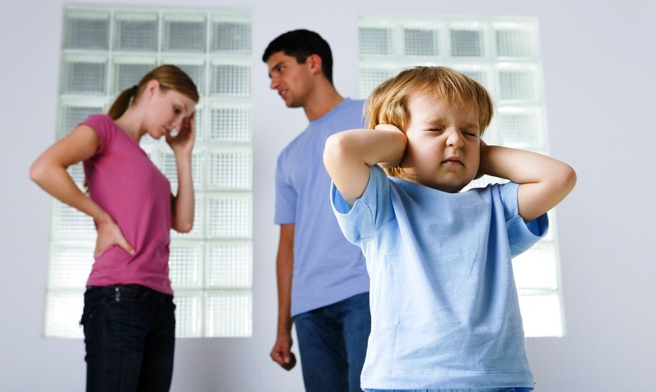
71% жителей нашей страны применяют ненормативную лексику в своей речи.
64% - считают, что употребление мата в речи недопустимо ни при каких обстоятельствах.

Slide 8
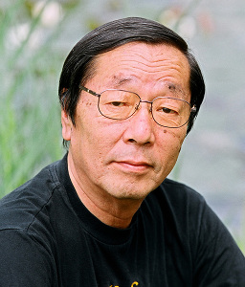
Японский исследователь доктор Масару Эмото несколько лет изучал свойства воды, их изменение под воздействием окружающей среды, музыки, слов.

Slide 9
Информационное воздействие на кристаллы воды

Slide 10
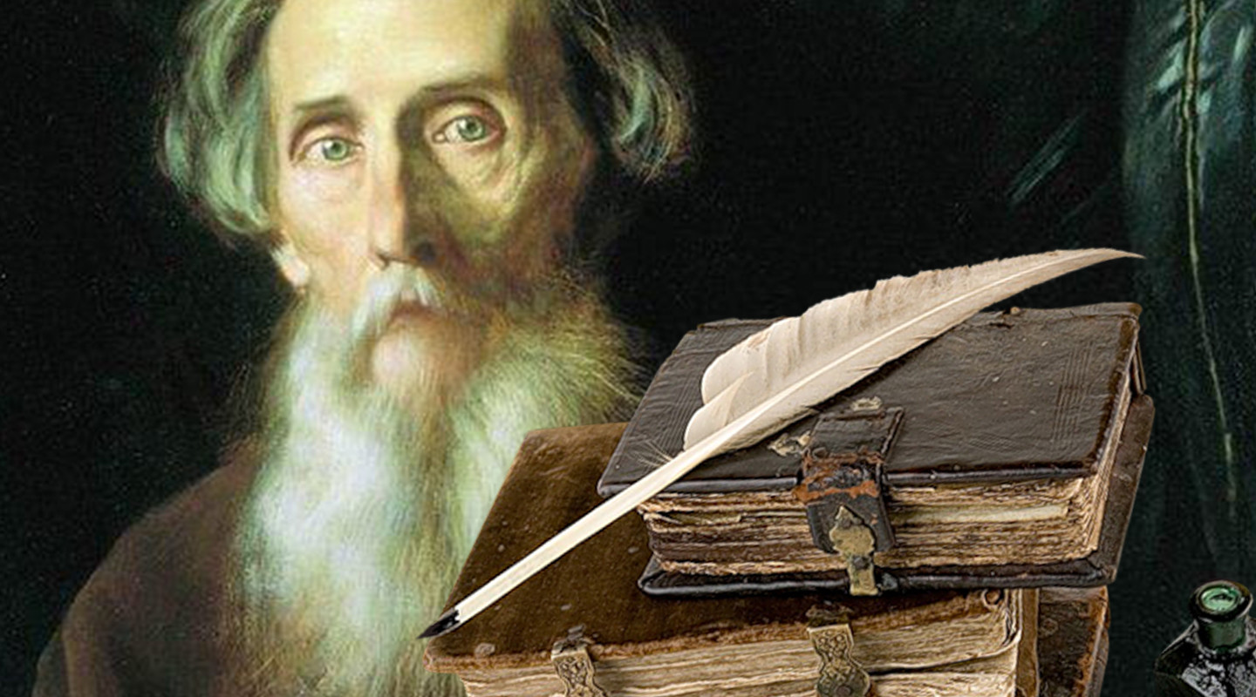
«С языком, с человеческим словом, с речью безнаказанно шутить нельзя; словесная речь человека – это видимая, осязаемая связь, союзное звено между телом и духом». (В.И. Даль)

Slide 11
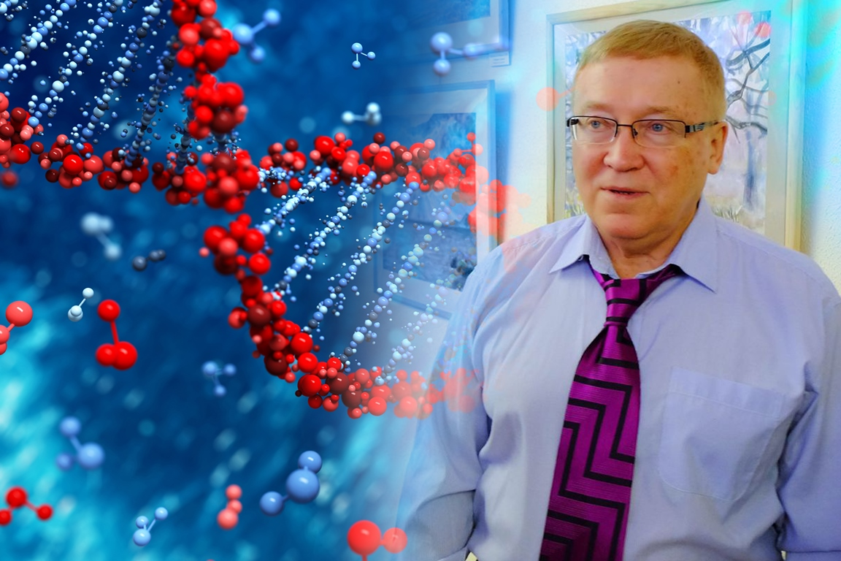
В конце XX века за научное доказательство взялся биолог Петр Гаряев.

Slide 12
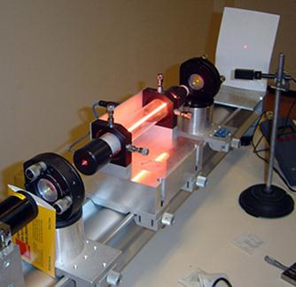
Он создал аппарат, который «переводил» человеческие слова в электромагнитные колебания

Slide 13
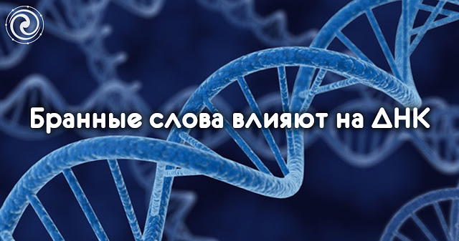

Slide 14
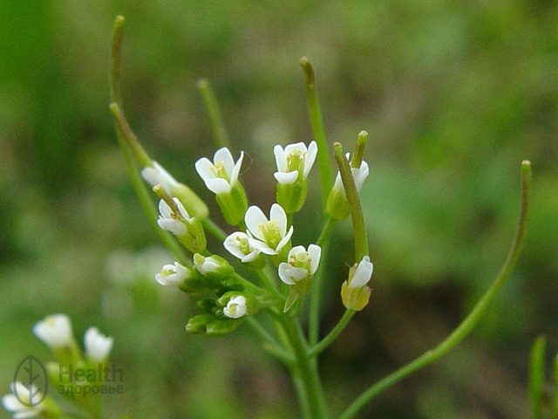
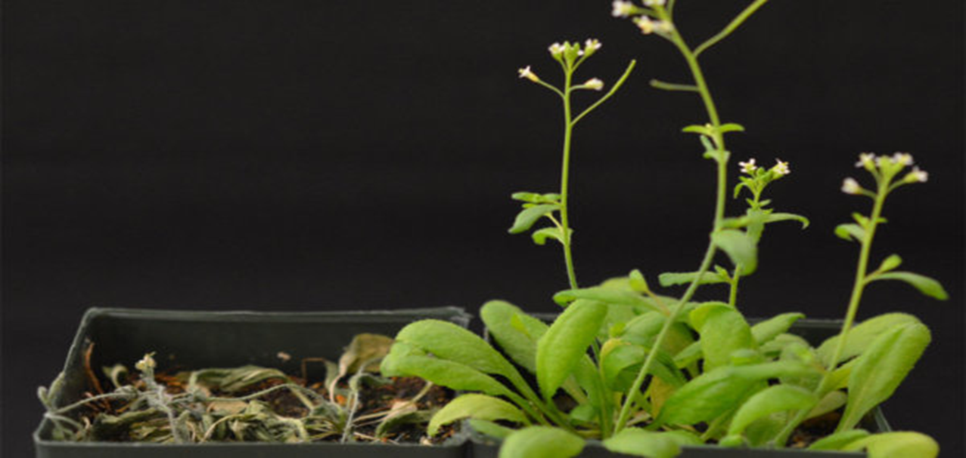
Опытам подверглись семена растения арабидопсис

Slide 18
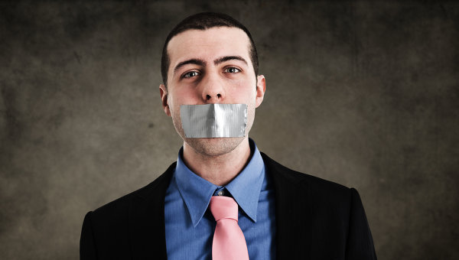
«Какие меры нужно предпринять по очищению речи от сквернословия?»
• «штрафовать»
• «читать художественную литературу»
• «пополнять словарный запас»
• «воспитывать культуру речи с детства»
•«их невозможно искоренить»
• «их нужно использовать»,
• «каждый их использует, не нужно с ними бороться».

Slide 19
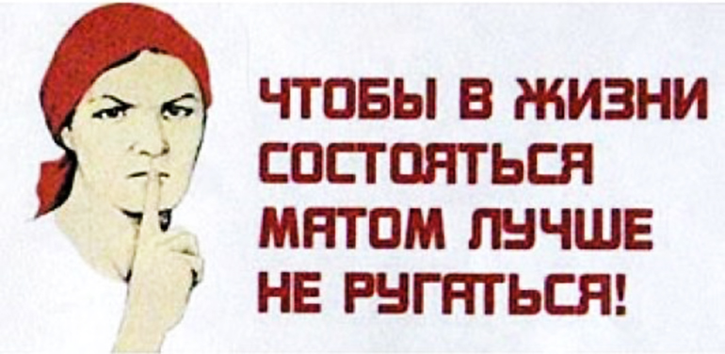

Slide 20
Выводы:
• важным и научно подтвержденным является то, что мат опасен для здоровья;
•он способствует снижению интеллекта;
•провоцирует преступление, создавая иллюзию вседозволенности;
• обворовывает нас духовно, унижает и оскорбляет;
•калечит людские судьбы;
• приводит к раннему старению.

Slide 21
Список литературы:
1.Жельвис В.И. Поле брани. Сквернословие как социальная проблема. - М., Ладомир, 2014. - 330 с.
2. Попова Е.А. О прошлом и настоящем русского мата / Проблемы русского и общего языкознания. Межвузовский сборник научных трудов. – Вып.8. - Елец. 2015. – С.78 -85.
3. Стернин И.А. Общественные процессы и развитие русского языка. Воронеж, 2014. - 65 с.

Slide 22
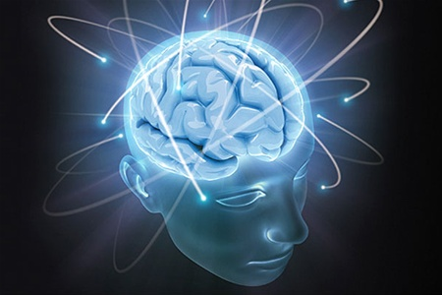
Спасибо за внимание!

